Slide 1
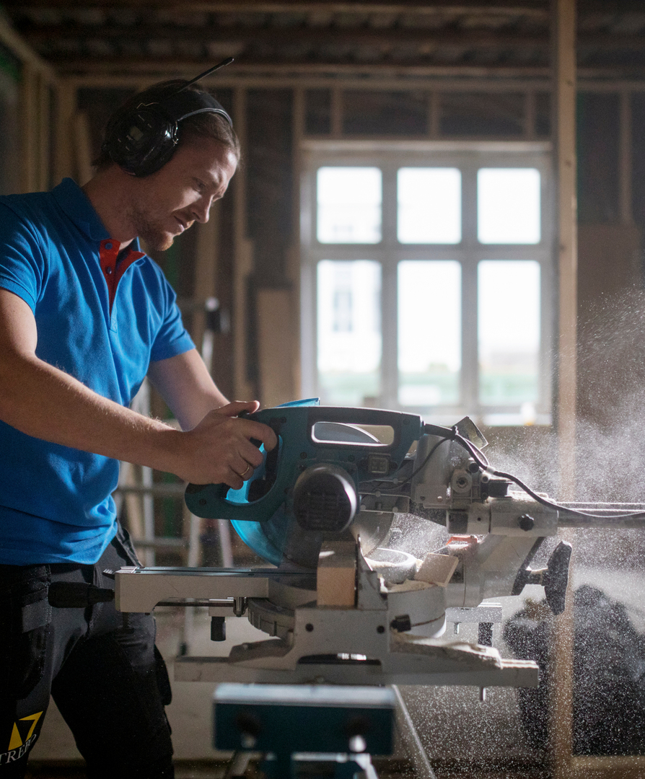
Forventningsundersøkelse blant bedrifter på Østlandet
Q4 2025

Slide 2
Bedriftenes forventninger går litt ned siste halvår
Forventningsindikator bedrifter på Østlandet N= 841

Slide 3
Forventningsindikator i næringer

Slide 4
Økonomiske bekymringer for det neste året (%)
I hvor stor grad er din bedrift bekymret over følgende? N=841
Bedrifter

Slide 5
Bedriftens økonomi (%)
Opplever dere økonomien i bedriften som….?
Østlandet totalt
(n = 841)
Innlandet
(n = 290)
Hovedstadsregionen
(n = 551)

Slide 6
Prisøkning neste året (%)
Kommer din bedrift til å øke prisene mer eller mindre enn vanlig det nærmeste året?
Andel som skal øke prisene litt/mye mer enn vanlig

Slide 7
Forventning til Norges og bransjens økonomi per bransje
Hvordan forventer du at veksten i deres bransje blir i løpet av det neste året?
Hvordan forventer du at veksten i norsk økonomi blir i løpet av ett år?
Delindikatorene regnes ut ved å ta differansen mellom optimistiske og pessimistiske svar. Skalaen går fra 100 til minus 100, hvor positive tall indikerer optimistiske forventninger og negative tall pessimistiske forventninger.
Notes:
Få bedrifter har tatt i bruk kunstig intelligens i noen særlig grad. Kan føre til at vi sakker akterut. Samtidig er andelen som mener behovet for omstilling framover blir større lavere enn på mange år.

Slide 8
Pensjon for å tiltrekke seg arbeidskraft (%)
Vil du si at bedriften i større grad enn før må ha gode vilkår for pensjonsavtaler for å tiltrekke dere riktig arbeidskraft?
Østlandet totalt
(n = 841)
Innlandet
(n = 290)
Hovedstadsregionen
(n = 551)

Slide 9
Julebord og julegaver til de ansatte i år? (%)
Kommer bedriften til å bruke mer eller mindre penger på julebord og julegaver til deres ansatte i år?

Slide 10
Julebord og julegaver til de ansatte i år? Tidsserie (%)
Kommer bedriften til å bruke mer eller mindre penger på julebord og julegaver til deres ansatte i år?

Slide 11
Lønnsoppgjøret (%)
Rammen for lønnsoppgjøret ble i år 4,4% (for frontfagene). Hvordan tilpasset eller tilpasser bedriften seg årets lønnsoppgjør?

Slide 12
Lønnsoppgjøret - 2026 (%)
Kategori | Kodet verdi for gjennomsnitt
Under 2 % | 1 %
2-3,9 % | 3 %
4-4,9 % | 4,5 %
5-5,9 % | 5,5 %
Over 6 % | 7 %
Hva forventer bedriften at rammen for lønnsoppgjøret blir i 2026?
3,3% er det bedriftene forventer at lønnsoppgjøret blir i 2026 i snitt på totalnivå

Slide 13
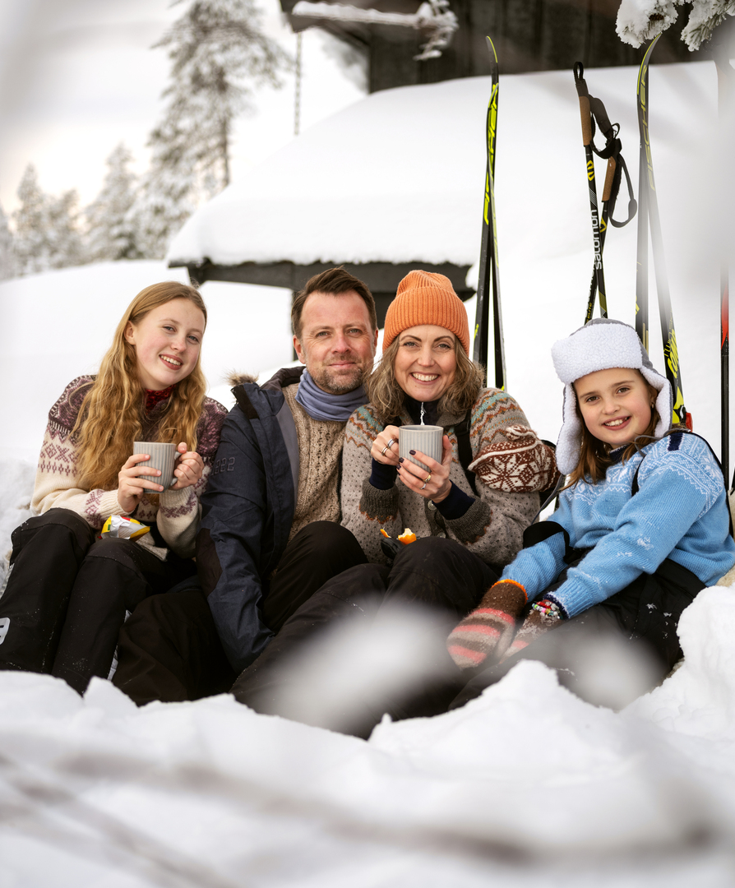
Forventningsundersøkelse blant forbrukere på Østlandet
Høst 2025

Slide 14
Forventningsindikatoren øker etter å ha vært stabil siden 2024
Forventningsindikator og delindikatorer for husstander på Østlandet N= 1086

Slide 15
Jevn utvikling i innsparinger
Kommer husstanden til å øke forbruket eller foreta innsparinger på noen av de følgende kategoriene?
Andel som skal bruke mindre. N = 1086
60% (+0)
av utvalget sier de skal redusere forbruk i én eller flere av disse kategoriene. Andelen har ikke endret seg siden forrige måling.
For ett år siden var målingen 4 prosentpoeng lavere.

Slide 16
Økonomiske bekymringer for det neste året - tidsutvikling
I hvor stor grad er din husstand bekymret over følgende? N = 1086
Andel i svært stor- og stor grad
*
*Nytt alternativ vår 2025

Slide 17
Planlagte investeringer det neste året - Østlandet
Planlegger du å gjøre noe av det følgende i løpet av det neste året?
Flere svar mulig. N = 1086

Slide 18
Opplevelse av privatøkonomi
Opplever du privatøkonomien som…? Østlandet totalt N=1086

Slide 19
Husstandens sparing
Hvordan har det siste året påvirket husstandens sparing? Vil du si at dere …? N= 1086

Slide 20
Uforutsette utgifter
La oss si at husstanden får en uforutsett utgift på 15 000 kroner. Hvor problematisk ville det være? N= 1086

Slide 21
Pensjon
Hvor mye sparer du til egen pensjon i måneden utover det arbeidsgiveren din sparer for deg?
2243
Gjennomsnittlig sparing blant de som sparer på totalnivå.
2251
Gjennomsnittlig sparing blant de som sparer i hovedstadsregionen.
2196
Gjennomsnittlig sparing blant de som sparer på Innlandet.
*Under 500 er kodet som = 250, 5000 eller mer er kodet som = 6000.

Slide 22
Gjennomsnittlig sparing til pensjon blant de som sparer
Hvor mye sparer du til egen pensjon i måneden utover det arbeidsgiveren din sparer for deg?
Kategori | Kodet verdi for gjennomsnitt
Under 500 | 250
500-999 | 750
1000-1999 | 1500
2000-2999 | 2500
3000-3999 | 3500
4000-4999 | 4500
Mer enn 5000 | 6000

Slide 23

Om undersøkelsen
Tema
En forventningsundersøkelse er et robust redskap for å få et bilde av nåværende og framtidig forbrukeratferd, og gir et godt mål på antatt framtidig etterspørsel blant forbrukerne. For bedrifter ser vi på ulike parametere knyttet til bedriftens økonomi i inneværende- og for neste året. Forventningsundersøkelser brukes som mål på økonomiens tilstand i en rekke land av myndigheter og finansielle aktører.
Undersøkelsen ble gjennomført i oktober-november 2025
Datainnsamling Forbrukere
Representativt utvalg av befolkningen i de tidligere fylkene Oppland, Hedmark, Oslo og Akershus. Resultatene er vektet til representativitet på bakgrunn av kjønn, alder og region.
N = 1086 personer
Datainnsamling bedrifter
Representativt utvalg bedrifter i utvalgte bransjer i hovedstadsregionen. Målgruppen for undersøkelsen er daglig leder/økonomiansvarlig. Datainnsamlingen er gjennomført i november 2025.
Resultatene er vektet til representativitet på basis av bransje.
N = 841 bedrifter
Metode Forbrukere
Forventningsindikatoren inneholder 3 hovedelementer fordelt på 5 delindikatorer:
Tiltro til personlig husstandsøkonomi (nåtid sammenlignet med tidligere, framtid sammenlignet med nåtid).
Synet på landets økonomiske utvikling (nåtid sammenlignet med tidligere, framtid sammenlignet med nåtid).
Bedømming av hvorvidt nå er et godt tidspunkt å foreta større innkjøp til husholdningen.
Basert på de 5 delindikatorene beregnes en overordnet forventningsindikator. Den er beregnet som en indeks basert på differansen mellom optimistiske og pessimistiske svar gitt på de fem områdene.
Metode Bedrifter
Indikatorene som måles er:
1. Antall årsverk
2. Omsetning
3. Lønnsomhet
4. Investeringer
5. Etterspørsel
Basert på de 5 delindikatorene beregnes en overordnet forventningsindikator. Den er beregnet som en indeks basert på differansen mellom optimistiske og pessimistiske svar gitt på de fem områdene.

